Slide 1
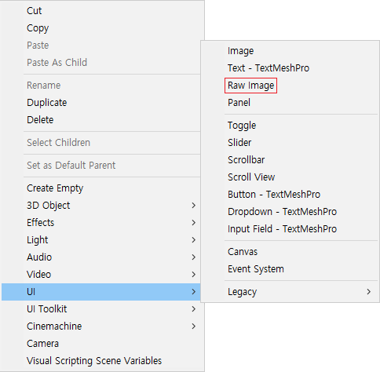
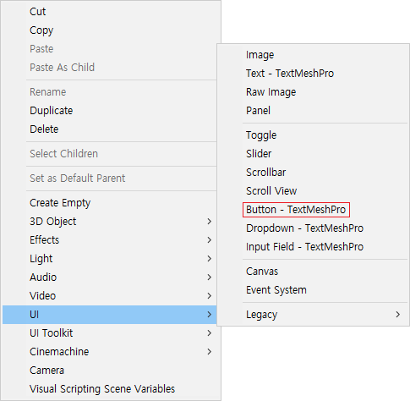

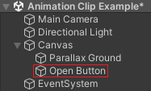
첫 번째 튜토리얼
1. 첫 번째로 UI에서 Raw Image를 생성한 다음 Parallax Ground 라는 이름으로 정의합니다.
2. 이제 UI에서 Button - TextMeshPro 오브젝트를 생성하고 Open Button 이라는 이름으로 정의합니다.

Slide 2
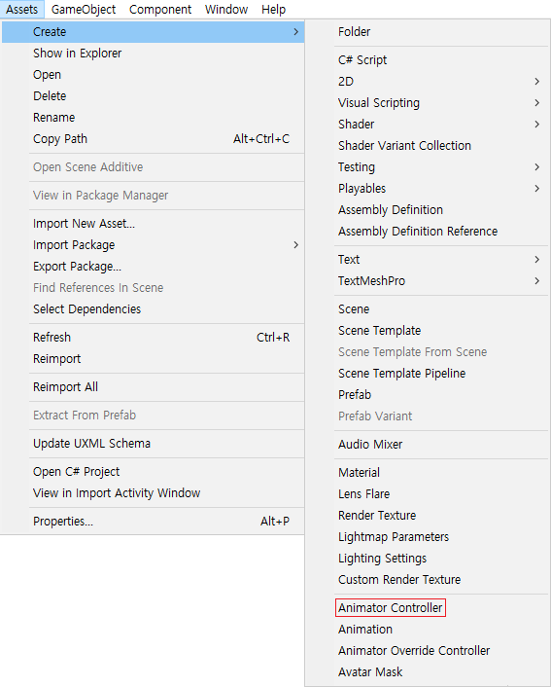
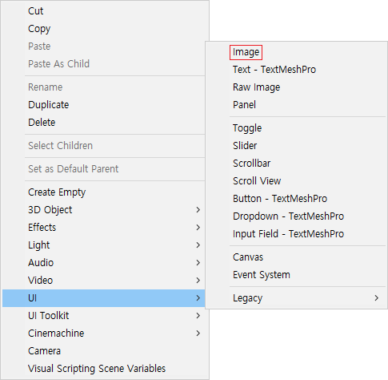
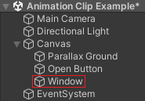
두 번째 튜토리얼
3. 그리고 Create에서 Aniamtor Controller를 생성한 다음 Animator Controller 라는 이름으로 정의합니다.
4. 그런 다음 UI에서 Image를 생성하고 Window 라는 이름으로 정의합니다.

Slide 3
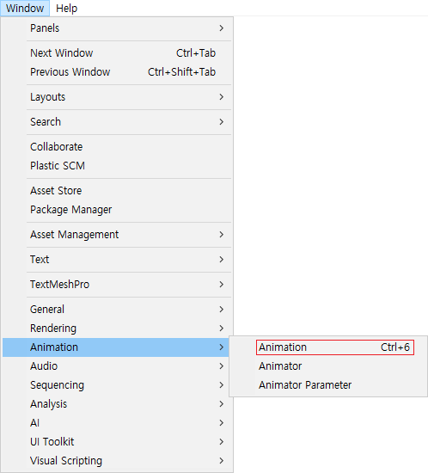
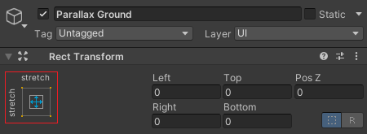
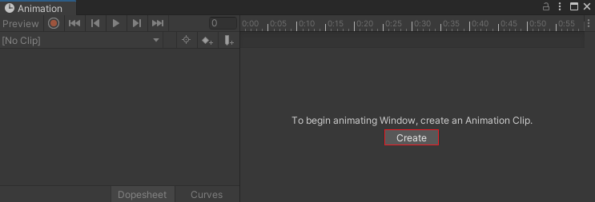
세 번째 튜토리얼
6. 그러고 나서 Parallax Ground 오브젝트의 앵커를 Stretch로 설정합니다.
5. 그다음으로 Window 에서 Animation을 선택하고 Animation을 생성합니다.
7. 마지막으로 Window 오브젝트를 선택하고 Create 버튼을 선택합니다.

Slide 4
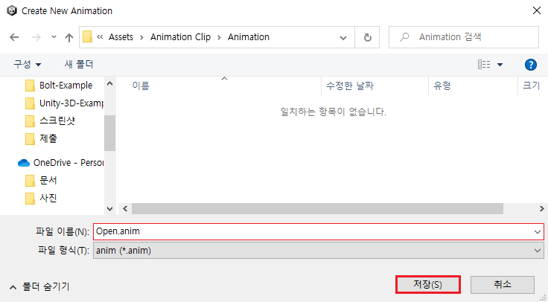
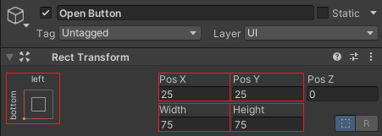
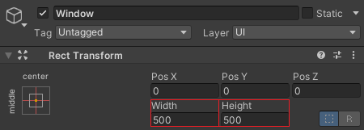
네 번째 튜토리얼
9. 그런 다음 Open Button 오브젝트의 앵커를 지정하고 위치와 크기를 설정합니다.
8. 이제 Animation 파일을 저장하기 위한 Animation 폴더를 지정합니다.
그리고 Open.anim이라는 이름으로 정의하고 애니메이션 파일을 저장합니다.
10. 그러고 나서 Window 오브젝트의 크기를 설정합니다.

Slide 5
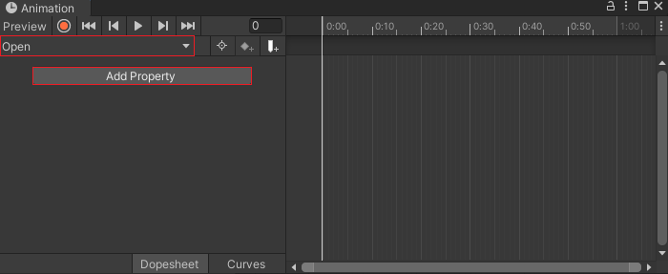
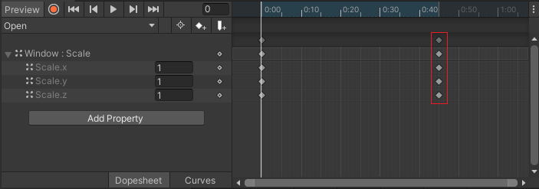
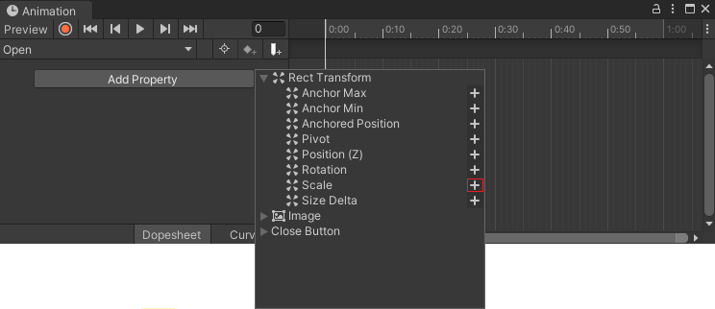
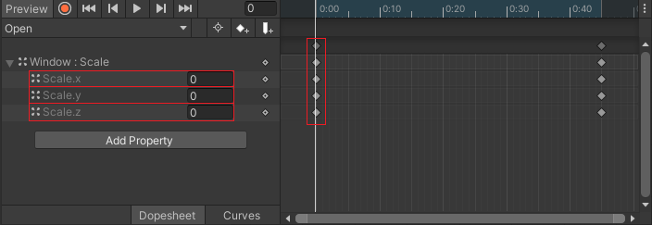
다섯 번째 튜토리얼
11. 그다음 Open Animation 파일을 열어준 다음 Window 오브젝트를 선택하고 Add Property를 선택합니다.
13. 그리고 Open Animation 뒤에 있는 Key Frame을 0 : 45 로 이동시킵니다.
14. 그런 다음 Open Animation 앞에 있는 Key Frame의 Scale (x, y, z) 값을 0 으로 설정합니다.
12. 이제 Add Property에서 Rect Transform에 Scale을 선택합니다.

Slide 6
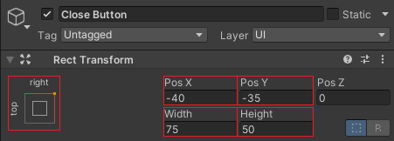
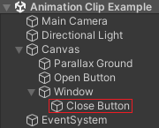
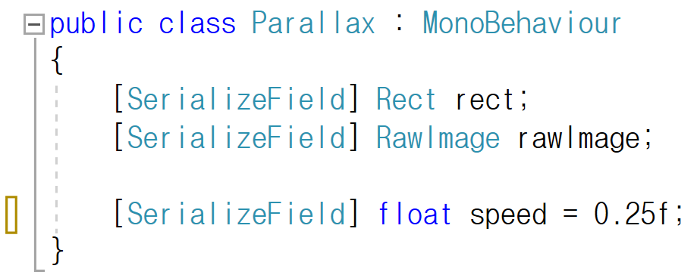
여섯 번째 튜토리얼
16. 이제 Close Button 오브젝트의 앵커를 지정하고 크기와 위치 값을 설정합니다.
15. 그다음 Window 오브젝트를 선택한 다음 UI 에서 Button - TextMeshPro 오브젝트를 생성합니다.
그러고 나서 Close Button 이라는 이름으로 정의합니다.
17. 그리고 Parallax 스크립트에서 Rect 변수를 선언하고 RawImage 변수와 float 변수를 선언합니다.

Slide 7
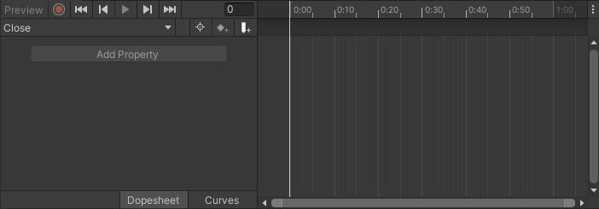
여섯 번째 튜토리얼
15. 그런 다음 Close 애니메이션을 열어줍니다.

Slide 8
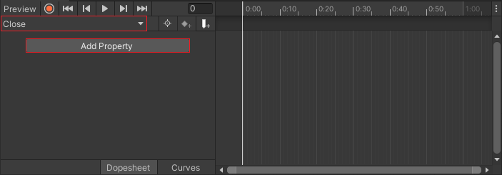
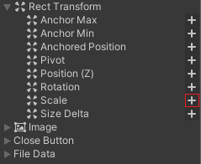

일곱 번째 튜토리얼
17. 이제 Window 오브젝트를 선택하고 Close Animation에서 Add Property를 추가합니다.
18. 그다음으로 Add Property에서 Rect Transform에 Scale을 선택합니다.

Slide 9
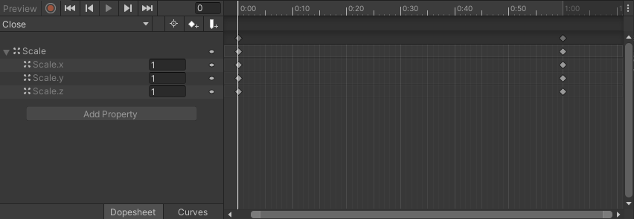
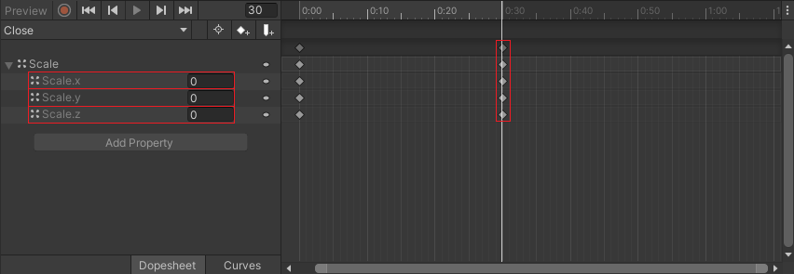
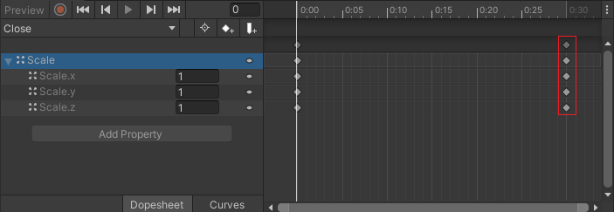
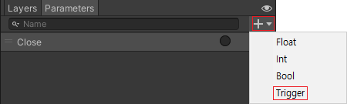
여덟 번째 튜토리얼
19. 그런 다음 Close Animation의 Key Frame을 확인합니다.
21. 마지막 Close 애니메이션 키 프레임 0 : 30 위치에 Scale x, y, z 값을 0으로 설정합니다.
22. 이제 Animator Controller의 Paremeters에 Trigger 옵션을 추가하고 이름을 Close로 정의합니다.
20. 그리고 Key Frame을 1 : 00에서 0 : 30으로 이동시킵니다.

Slide 10
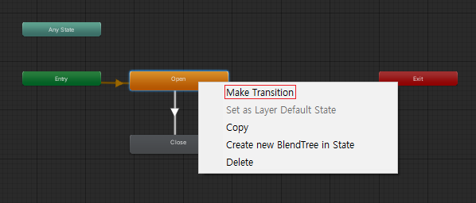
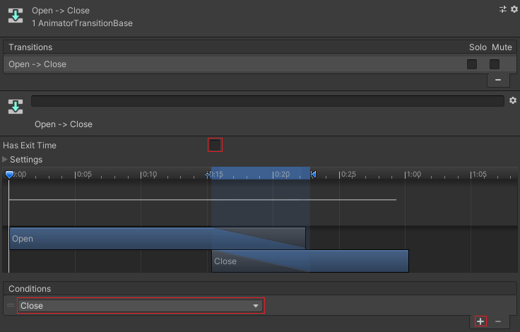
열 번째 튜토리얼
26. 이제 Animator Controller에서 Open에 Make Transition을 Close 애니메이션에 연결합니다.
28. 그다음으로 Transition을 선택하고 Has Exit Time의 설정을 해제한 다음 Conditions을 추가합니다.

